Slide 1
肺淋巴管肌瘤病

Slide 2
概述
淋巴管肌瘤病（Lymphangioleiomyomatosis，LAM）是一种罕见疾病，是一种病因不明、持续发展的弥漫性肺间质疾病，表现为不典型增生的平滑肌细胞侵袭肺组织，包括气道、血管和淋巴管。
我国报道的病例数较少，约100多例，其中63%为2001年以后报告。几乎所有的LAM 病例均发生在女性，平均年龄30-40岁。
由于肺部常常出现特征性的薄壁囊性改变，通常又称为肺淋巴管肌瘤病。

Slide 3
流行病学
LAM是一种罕见的疾病，它可以散发或与遗传病结节性硬化症（TSC）有关。
成年女性散发的LAM发病率大约1/400,000；成年女性TSC患者LAM的发病率大约是30-40%。
男性和儿童TSC患者中几乎没有LAM的报道。

Slide 4
病理
基本病理变化为淋巴管、小血管及小气道壁及其周围的平滑肌细胞增生，引起管腔的狭窄与阻塞。
组织内可见一定程度的含铁血黄素。
免疫组织化学染色显示平滑肌标记阳性及特征性的HMB-45抗体阳性，这对于标本较小时尤其有诊断价值。
LAM细胞的细胞核雌激素受体常为阳性。

Slide 5
临床 & 病理
气短：细支气管壁平滑肌增生 → 气道狭窄
气胸：胸膜下小气囊腔破裂、反复多发
咯血：肺小静脉阻塞、扩张、破裂、出血
胸水：淋巴管或胸导管阻塞 + 破裂、乳糜性胸水
肺外表现：肾血管平滑肌脂肪瘤、腹腔及腹膜后淋巴结肿大、腹部淋巴管肌瘤

Slide 6
LAM与TSC的关系
结节性硬化症(Tuberous Sclerosis Complex，TSC)是一种多系统受累的常染色体显性遗传病，儿童和成人均可受累，主要表现为癫痫、皮肤病变、良性肿瘤。
TSC和LAM均可发生TSC1或TSC2基因突变，所以TSC的女性患者有高达1/3在肺部有LAM表现。但一般认为，LAM并非遗传性疾病，基因突变为体细胞突变。
有人认为，LAM为TSC的顿挫型（不典型表现）。

Slide 7
诊断
育龄期年轻女性
原因不明的渐进性呼吸困难、咯血
反复气胸或乳糜胸液
CT显示两肺弥漫性分布的薄壁小囊状阴影
出现上述情况应高度疑诊为LAM

Slide 8
诊断
肺组织病理检查：诊断困难时应作纤维支气管镜肺活检、开胸肺活检或胸腔镜肺活检。镜下如见到极具特点的平滑肌细胞侵袭肺小气道、小血管和淋巴管即可确诊。
HMB-45免疫组化染色阳性可增加诊断的敏感性和特异性。

Slide 9
LAM的CT表现

Slide 10
双肺多发囊腔
最常见的影像学表现，其出现率为100%。
双肺广泛分布的囊状影，直径多数小于10mm，囊壁多小于3mm，囊壁间组织相对正常，弥漫性分布，无分布规律。
随着病程进展，囊状影有增大增多趋势，部分融合为肺大泡。

Slide 11
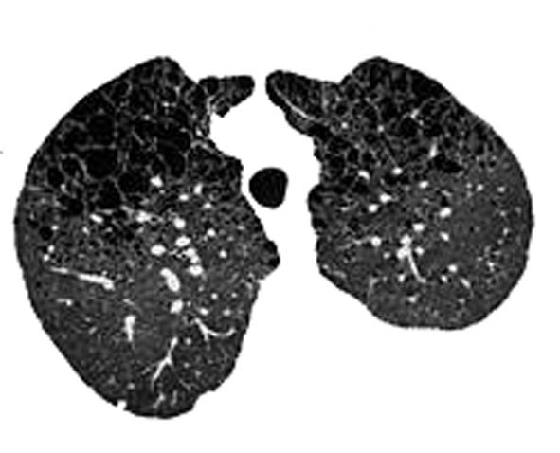
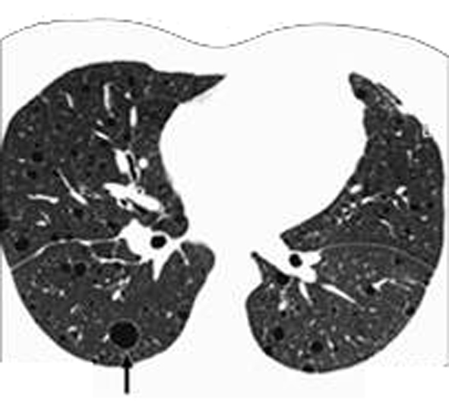
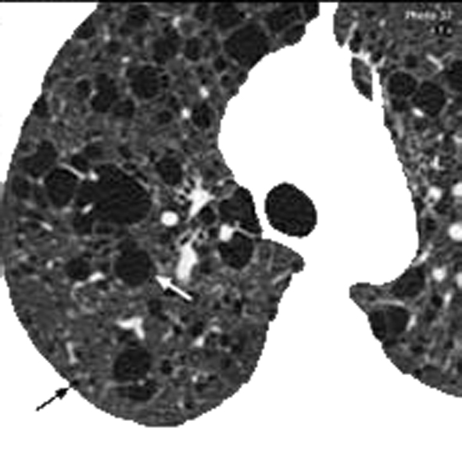
双肺多发囊腔
女，34岁
女，52岁
女，38岁

Slide 12
双肺网格状改变
由于小叶间隔增厚，淋巴管水肿，双肺呈网格状改变。
此征象多见于双肺下叶基底段，肺尖报道少见。

Slide 13
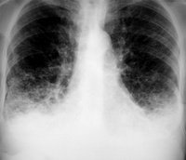
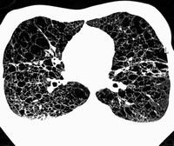
女，38岁，急性呼吸困难，LAM病史3年

Slide 14
双肺斑片状密度增高影
原因：
肺小静脉狭窄阻塞 淤血、破裂、出血 含铁血黄素沉积
表现：
双肺斑片状密度增高影，边界欠清楚

Slide 15
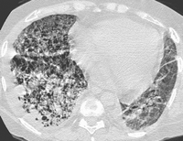
女，36岁，LAM患者，左肺移植术后10个月

Slide 16
乳糜性胸水
双侧或单侧乳糜性胸腔积液在LAM的疾病过程中可反复见到。通过胸水化验其蛋白含量明显高于正常，可确诊。在CT图像上与其他类型的胸水无法鉴别。

Slide 17
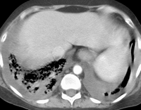
乳糜性胸水

Slide 18
肺外表现
肺内病变越严重，合并腹部病变的可能性越大。
最多见于腹部，包括肝脏、肾脏的血管平滑肌脂肪瘤，腹腔及腹膜后淋巴结肿大、腹膜后淋巴管肌瘤。

Slide 19
患者，女，28岁

Slide 20
典型病例

Slide 21
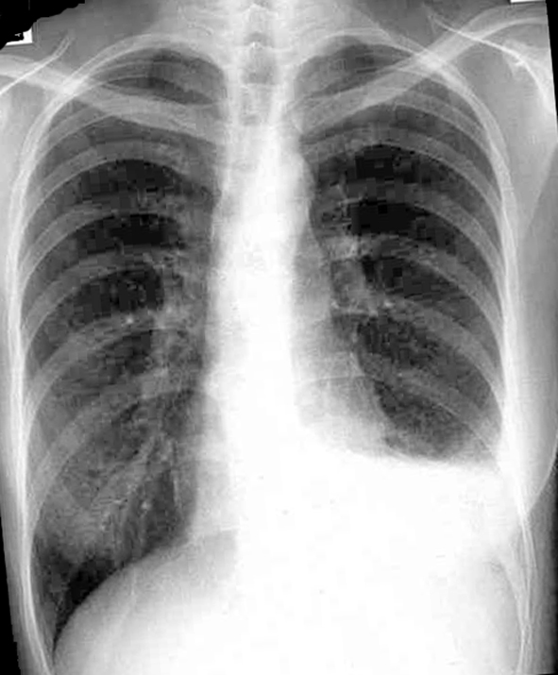
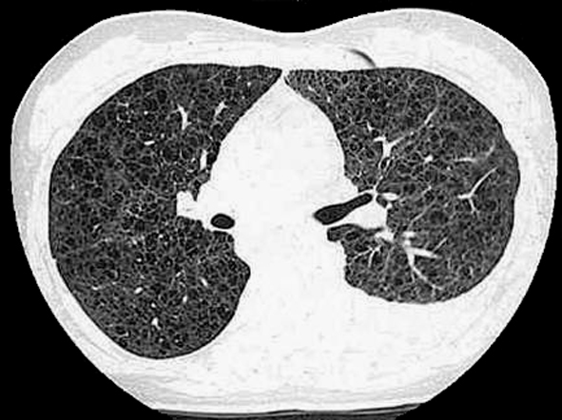
病例1、女，28岁
Notes:
女，28岁，因间断低热、咳嗽伴左侧胸痛、气短2个月 。半年前突发“左侧气胸”，经保守治疗后好转。
经手术肺活检病理检查确诊为肺淋巴管肌瘤病(LAM) 。

Slide 22
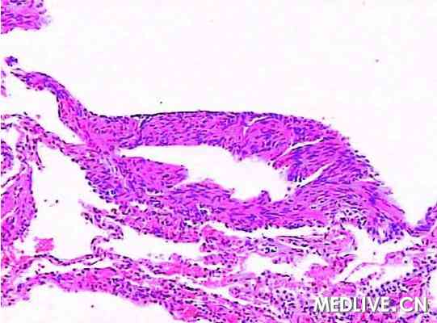
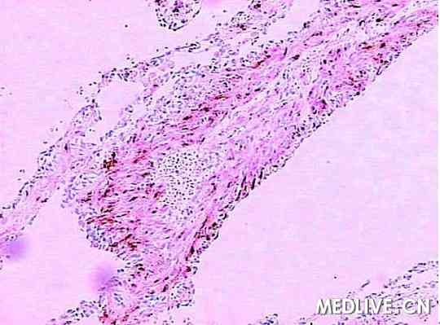
同上病例、女，28岁
肺组织病理显示扩张的淋巴管及异常增生的平滑肌
LAM的标记抗体HMB-45在增生的平滑肌细胞染色阳性
Notes:
女，28岁，因间断低热、咳嗽伴左侧胸痛、气短2个月 。半年前突发“左侧气胸”，经保守治疗后好转。
经手术肺活检病理检查确诊为肺淋巴管肌瘤病(LAM) 。

Slide 23
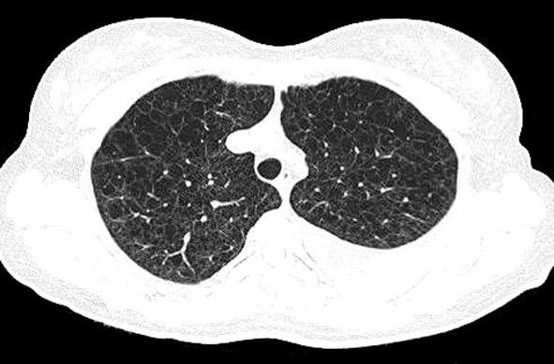
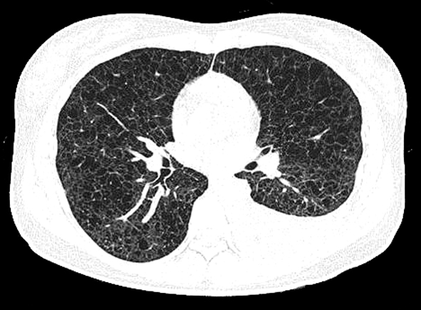
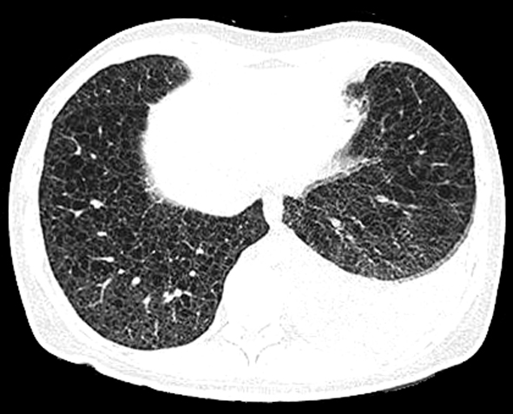
病例2、女，28岁
Notes:
女，28岁。腹部不适，B超发现腹膜后囊性病变。患者同时有咳嗽、气短。
腹膜后淋巴管瘤，胸部为淋巴管肌瘤病

Slide 24
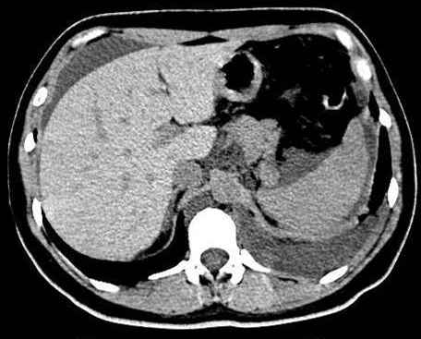
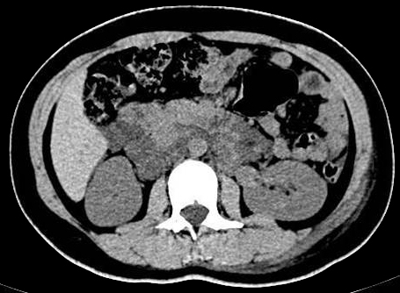
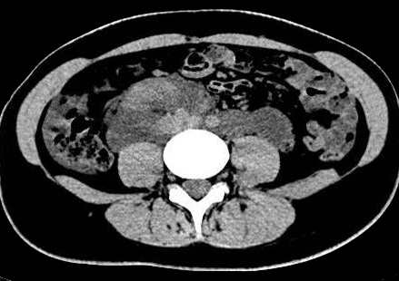
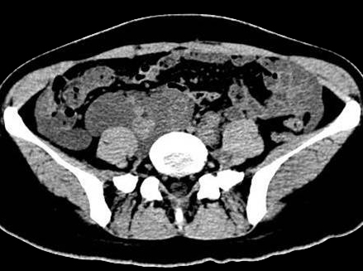
同上病例、女，28岁。腹部
Notes:
女，28岁。腹部不适，B超发现腹膜后囊性病变。患者同时有咳嗽、气短。
腹膜后淋巴管瘤，胸部为淋巴管肌瘤病

Slide 25
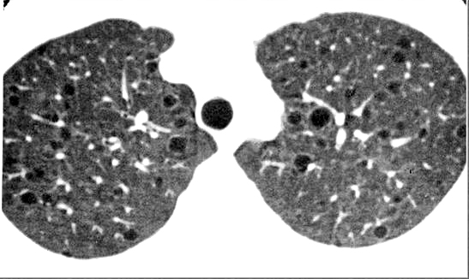
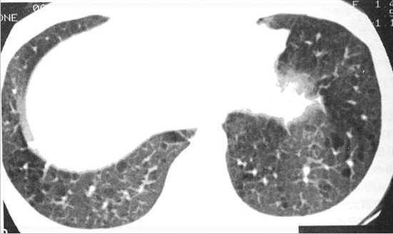
病例3、女，24岁
Notes:
女，24岁。两肺广泛分布小气囊影，无上下肺区别。

Slide 26
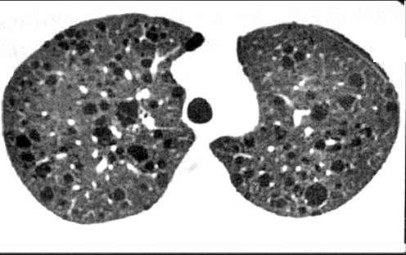
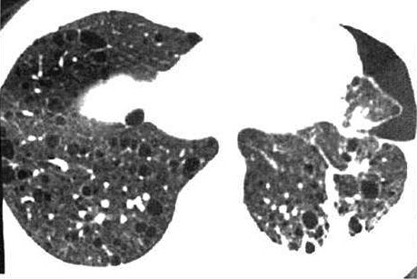
同上病例、女，24岁
Notes:
女，24岁。两肺广泛分布薄壁小气囊影，无上下肺区别，左侧气胸。

Slide 27
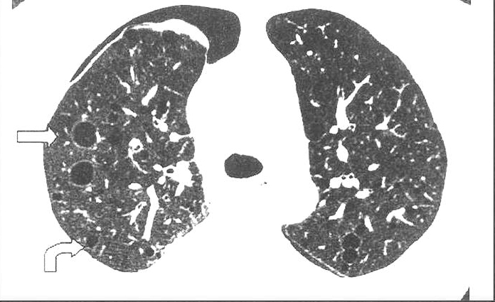
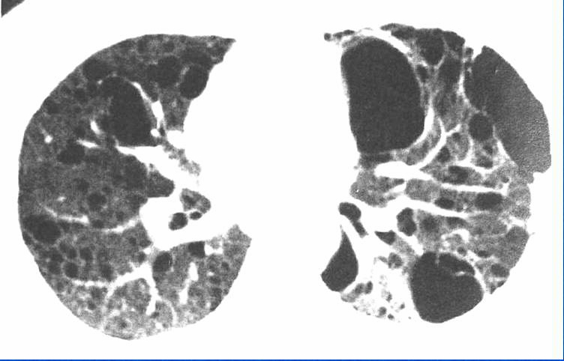
同上病例、女，24岁。两年后
Notes:
同上病例：两年后复查，两肺囊状影明显增大。两肺多个薄壁囊状透光影，右侧气胸。

Slide 28
鉴别诊断

Slide 29
一、组织细胞增多症
肺组织细胞增生症是一种不明原因罕见的肉芽肿性疾病，可发生于任何器官，最常发生于肺。
90 %见于有规律吸烟者。CT表现为多发结节、空洞结节和厚壁囊肿,以两上肺为甚,两下肺病变相对轻。一定时间内结节影逐渐出现空洞并向囊性病变进展,有别于PLAM。
病变主要位于两肺中上部。下肺及肋膈角区相对正常；囊壁厚薄不均，同时常伴有多发结节影；无乳糜胸水。

Slide 30
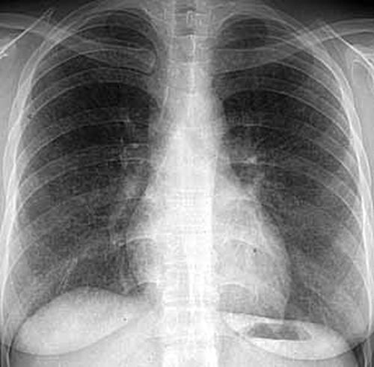
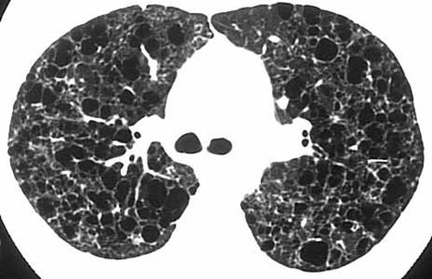
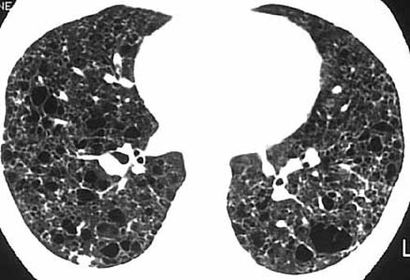
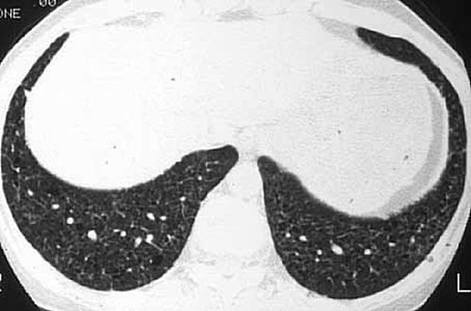

Slide 31
二、肺间质纤维化
肺间质纤维化末期可呈广泛蜂窝状影，但囊状影呈厚壁，形状不规则，囊状影间纤维化明显。
病变分布不均匀，以两下肺胸膜下分布为主。

Slide 32
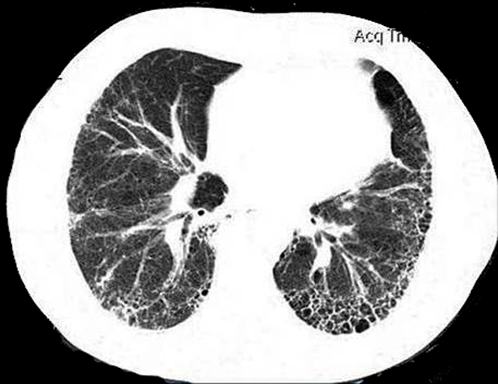
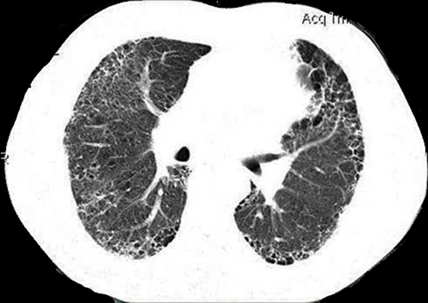
肺间质纤维化
Notes:
3、肺间质纤维化晚期：可有广泛蜂窝状影，囊壁厚，形态不规则，以两下肺胸膜下分布为主，囊状影之间纤维化明显。

Slide 33
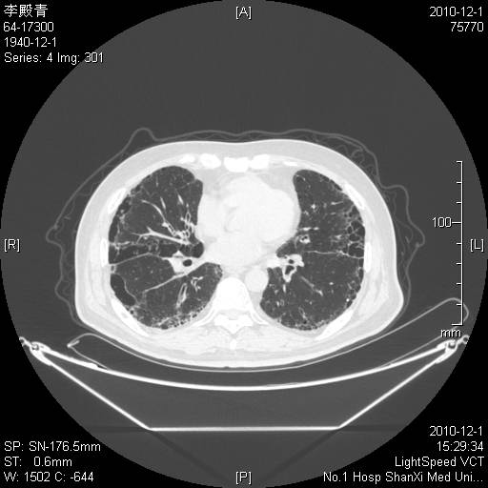
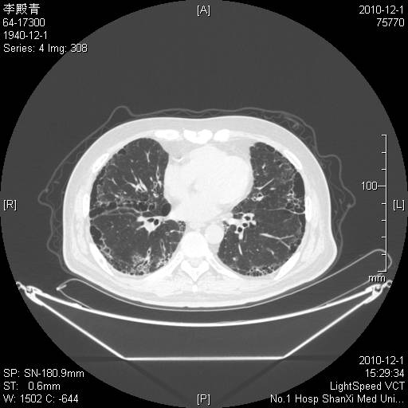
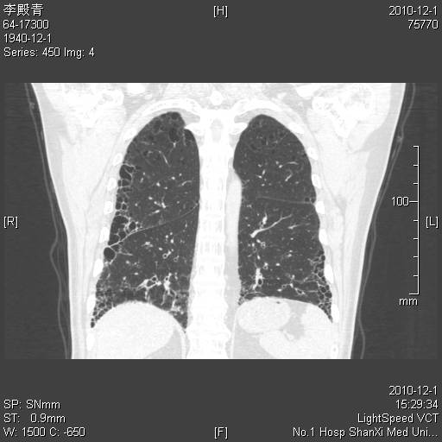
肺间质纤维化

Slide 34
三、肺气肿
小叶中心性肺气肿：呼吸性细支气管的肺泡扩张，周围部分不受累，病变位于小叶中心。
CT表现为小圆型含气低密度区，但无明确的壁，分布不均匀，多见于上肺，囊一般较小，多介于5-10mm之间，部分融合成团。薄层CT上低密度区中可见小叶中央动脉血管影。

Slide 35
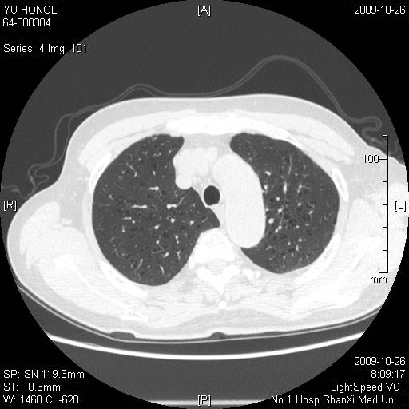
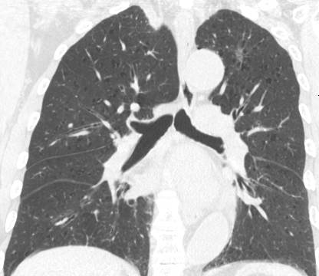
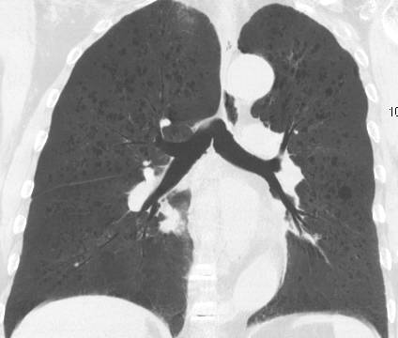
小叶中心性肺气肿

Slide 36
四、囊状支气管扩张
支气管扩张囊状影沿支气管分布，壁厚。同时有管状影及气液面。

Slide 37
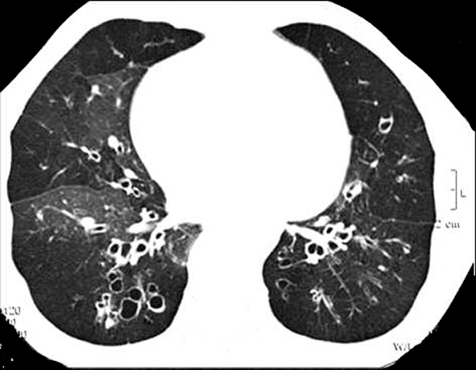
囊状支气管扩张
Notes:
囊状影沿支气管分布，壁厚。同时有管状影及气液面。

Slide 38
总结-肺部多囊性病变的鉴别诊断
肺部囊性病变 | 分布 | 囊壁 | 囊的 大小 | 囊的数量 | 血管 | 结节
淋巴管肌瘤病 | 弥漫 | 薄而均一 | 较小 | 较多 | 显示不清 | 少
组织细胞增多症 | 上肺 为主 | 不规则 | 大小不一 | 较多 | 增生 | 多
肺间质纤维化 | 下肺，胸膜下 | 薄，与网状影共存 | 大小不一 | 多 | 有增生 | 有
肺气肿 | 上肺或弥漫 | 薄 | 较小 | 多 | 血管数量及直径减少 | 很少
囊性支扩 | 下肺重 | 厚 | 较大 | 相对少 | 有增生 | 少见

Slide 39
谢谢~

